Slide 1
I JORNADAS IBEROAMERICANAS AGRIMENSURA Y NOTARIADO EN EL DERECHO REGISTRAL INMOBLIARIO Ley de Regularización Dominial de Favelas y Laje Regularização Dominial de Favelas e Direito de Laje Novembro/2022
João Pedro Lamana Paiva Registrador de Imóveis da 1ª Zona de Porto Alegre

Slide 2
Instrumentos de Regularización de Tierras de la Ley 13.465/17 Instrumentos da Regularização Fundiária da Lei 13.465/17
Regularización de Tierras (lato sensu)
Regularização Fundiária(lato sensu)
Debemos recordar que la “Regularización de Tierras” lato sensu es un concepto abierto y amplio, que se relaciona con todos los mecanismos e instituciones.
Precisamos lembrar que a “Regularização Fundiária” (RF) lato sensu é um conceito aberto e amplo, o qual se relaciona com todos os mecanismos e institutos.

Slide 3
En efecto, la vivienda es un derecho fundamental previsto en el artículo 5 de la Constitución Federal de Brasil, asegurando que:
Com efeito, a moradia é direito fundamental previsto no artigo 5º da Constituição Federal do Brasil, garantindo que:
“Todos son iguales ante la ley, sin distinción de ninguna naturaleza, garantizándose a los brasileños y extranjeros residentes en el país la inviolabilidad del derecho a la vida, la libertad, la igualdad, la seguridad y la propiedad”.
“Todos são iguais perante a lei, sem distinção de qualquer natureza, garantindo-se aos brasileiros e aos estrangeiros residentes no País a inviolabilidade do direito à vida, à liberdade, à igualdade, à segurança e à propriedade.”

Slide 4
De esta forma, es deber del Estado garantizar condiciones dignas de existencia, incluido el derecho a la vivienda y su regularización.
Desta forma, é dever do Estado assegurar condições dignas de existência, incluindo o direito à moradia e sua regularização.
Consagrado como un derecho social dentro de nuestra Constitución Federal y concebido como presupuesto del principio de la dignidad humana, siendo un derecho fundamental inherente al mantenimiento de la vida.
Consagrado como direito social dentro da nossa Constituição Federal e concebido como pressuposto do princípio da dignidade da pessoa humana, sendo um direito fundamental inerente à manutenção da vida.

Slide 5
No se habla en Brasil sobre la Regularización de Tierras desde 2009, sino desde hace décadas. Desde que se notaron los problemas del éxodo rural (expansión desordenada del suelo).
Não se fala em Regularização Fundiária no Brasil desde 2009, mas há décadas. Desde que se perceberam os problemas do êxodo rural (expansão desordenada do solo).
Se debe procurar el cumplimiento y la observancia de los medios normales (ordinarios) de lograr la formalidad legal (subdivisiones, incorporaciones, etc.).
Deve-se buscar o cumprimento e a observância dos meios normais (ordinários) de se alcançar a formalidade jurídica (loteamentos, incorporações etc.).

Slide 6
Debemos enfocarnos en la PREVENCIÓN, concentrando esfuerzos para viabilizar las regularizaciones ordinarias y evitar la propagación de situaciones de clandestinidad.
Devemos focar na PREVENÇÃO, concentrando esforços para viabilizar as regularizações ordinárias e evitar a propagação de situações clandestinas.
El camino de la normalidad es el que debe perseguirse constantemente, para que las regularizaciones no se conviertan en la regla. Hay un límite de tiempo para sus aplicaciones.
O caminho da normalidade é o que deve ser constantemente perseguido, a fim de que as regularizações não se tornem a regra. Há limite temporal para suas aplicações.

Slide 7
Regularización de Tierras: MARCO REGULATORIO Regularização Fundiária: MARCO REGULATÓRIO
Hoy tenemos un nuevo MARCO NORMATIVO “22 de diciembre de 2016”, frente a la Ley N° 13.465/17, con grandes novedades.
Hoje temos um novo MARCO REGULATÓRIO “22 de dezembro de 2016”, em face da Lei nº 13.465/17, com grandes novidades.

Slide 8
Regularizaciones de Tierras Rurales y Urbanas de la Ley N° 13.465/17 Regularizações Fundiárias Rural e Urbana da Lei nº 13.465/17
Con la publicación de la Ley, tenemos nueva legislación que prevé:
Com a publicação da Lei, contamos com nova legislação dispondo sobre:
-regularización de tierras rurales y urbanas;
- regularização fundiária rural e urbana;
-regularización de la tenencia de la tierra en la Amazonía Legal;
regularização fundiária da Amazônia Legal;
-procedimientos para la enajenación de bienes de la Unión;
procedimentos de alienação de imóveis da União;
-normas de interés para el registro electrónico en el país.
- normas de interesse do registro eletrônico no país.

Slide 9
Regularización de Suelo Urbano - REURB Regularização Fundiária Urbana - REURB
Concepto
Conceito
La Regularización de Tierras Urbanas – Reurb cubre medidas legales, urbanas, ambientales y sociales destinadas a regularizar los centros urbanos informales.
A Regularização Fundiária Urbana – Reurb abrange medidas jurídicas, urbanísticas, ambientais e sociais que visam à regularização de núcleos urbanos informais.

Slide 10
La Legislación trae la definición de núcleo urbano, núcleo urbano informal, núcleo urbano consolidado, deslinde urbano, certificado de regularización de la tenencia de la tierra (CRF), legitimación de la propiedad, legitimación de la tierra y del ocupante.
A Legislação traz a definição de núcleo urbano, núcleo urbano informal, núcleo urbano consolidado, demarcação urbanística, certidão de regularização fundiária (CRF), legitimação de posse, legitimação fundiária e ocupante.

Slide 11
Observación Observação
La caracterización de la Legitimación de Tierras se restringe a los casos en que existe una SITUACIÓN CONSOLIDADA, que integró el concepto de Regularización de Tierras en general.
A caracterização da Legitimação Fundiária está adstrita aos casos onde houver SITUAÇÃO CONSOLIDADA, que integrava o conceito de Regularização Fundiária em geral.
SMJ, tendría que integrar el concepto general de REURB. Pero, esta es una observación para la reflexión.
SMJ, teria de integrar o conceito geral da REURB. Mas, fica a observação para reflexão.

Slide 12
Modalidades de REURB Modalidades da REURB
La regularización de tierras a través de REURB tiene tres modalidades:
A regularização fundiária através da REURB, possui três modalidades:
Reurb de interés social - Reurb-S
Reurb de interesse social - Reurb-S
Reurb de interés específico - Reurb-E
Reurb de interesse específico - Reurb-E
Reurb innominado - Reurb-I
Reurb Inominada - Reurb-I

Slide 13
Reurb de interés social es el instituto legal utilizado para la regularización de la tierra de los centros urbanos informales predominantemente ocupados por población de bajos ingresos.
A Reurb de interesse social é o instituto jurídico utilizado para regularização fundiária dos núcleos urbanos informais ocupados predominantemente por população de baixa renda.
Por lo tanto, aplicable a la regularización de tierras de las favelas.
Portanto, aplicável à regularização fundiária das favelas.

Slide 14
Los datos históricos muestran que la primera favela conocida es Morro da Providência, en Río de Janeiro.
Dados históricos demonstram que a primeira favela que se tem notícia é a do Morro da Providência, no Rio de Janeiro.
Se habría formado a principios del siglo XX, poco después del final de la esclavitud en 1888.
Teria se formado no início do século XX, pouco depois do fim tardio da escravidão, em 1888.

Slide 15
A esta ocupación habrían contribuido los esclavos recién liberados, los que salieron de la Guerra de Canudos y los expulsados de los conventillos.
Para essa ocupação teriam contribuído os escravos recém-libertos, os egressos da Guerra de Canudos e os expulsos dos cortiços.

Slide 16
Início da Favela do Morro da Providência-RJ, no Século XX
Atualmente

Slide 17
Las ciudades brasileñas han atravesado una crisis espacial urbana, como consecuencia negativa del proceso de urbanización acelerado y desigual, fuertemente marcado por la expansión de las periferias y las ocupaciones irregulares.
As cidades brasileiras têm passado por uma crise urbana espacial, como consequência negativa do processo de urbanização acelerado e desigual, fortemente marcado pela expansão das periferias e por ocupações irregulares.

Slide 18
La promulgación de la Ley nº 13.465/2017 simboliza una reducción de la burocracia en el proceso de regularización de suelo urbano, agilizando acciones y reduciendo costos¹.
A edição da Lei nº 13.465/2017 simboliza uma desburocratização do processo de regularização fundiária urbana, agilizando as ações e reduzindo os custos¹.
1 - CORREIA, Arícia Fernandes
Direito da Regularização Fundiária Urbana Sustentável: pesquisa, teoria e prática sobre a Lei Federal nº 13.465/2017 / Arícia Fernandes Correia (coordenadora), Juiz de Fora: Editar Editora Associada Ltda, 2018.

Slide 19
Regularización de Tierras de Favelas
-REURB-S-
Regularização Fundiária de Favelas
-REURB-S-

Slide 21
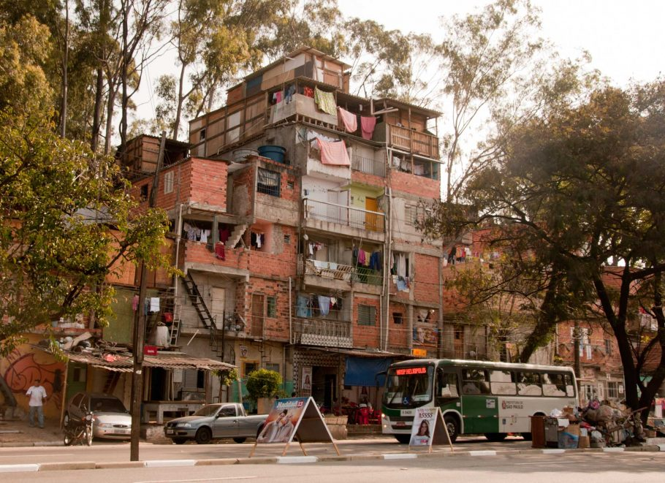

Slide 22
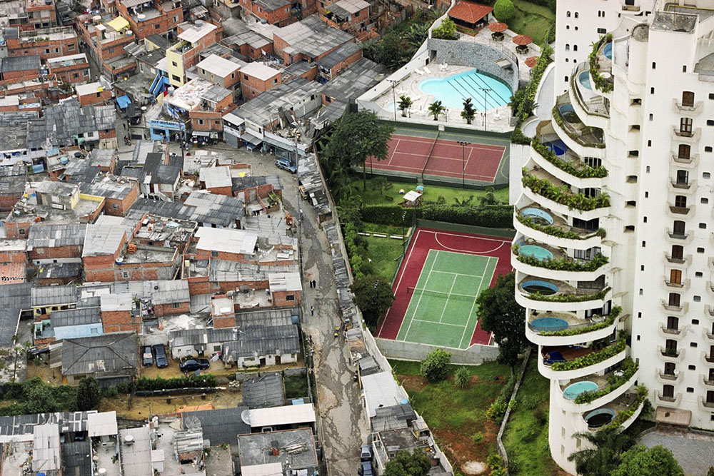

Slide 23
Reurb-S
Es aplicable a los centros urbanos informales predominantemente ocupados por población de bajos ingresos, sujeto a lo dispuesto por una ley del Poder Ejecutivo Federal.
É aplicável a núcleos urbanos informais ocupados predominantemente por população de baixa renda, observado o disposto em ato do Poder Executivo Federal.
OBS.: La falta de regulación no impide su aplicación inmediata.
OBS.: A falta de regulamentação não impede sua imediata aplicação.

Slide 24
La característica significativa de Reurb-S es la “población de bajos ingresos”, dadas las exenciones y particularidades de este tipo de regularización.
A característica significativa da Reurb-S é a “população de baixa renda”, tendo em vista as isenções e particularidades deste tipo de regularização.

Slide 25
Requisitos de la Reurb-S: Requisitos na Reurb-S:
De acuerdo con la Ley, la legitimación de la tierra se otorgará al beneficiario, siempre que:
De acordo com a Lei, a legitimação fundiária será concedida ao beneficiário, desde que:
I - el beneficiario no es concesionario, arrendatario o propietario exclusivo de una propiedad urbana o rural;
I - o beneficiário não seja concessionário, foreiro ou proprietário exclusivo de imóvel urbano ou rural;

Slide 26
II - al beneficiario no se le haya otorgado legitimación de posesión o título de propiedad de la tierra de propiedad urbana con el mismo propósito, aunque esté ubicado en un núcleo urbano diferente; y
II -o beneficiário não tenha sido contemplado com legitimação de posse ou fundiária de imóvel urbano com a mesma finalidade, ainda que situado em núcleo urbano distinto; e

Slide 27
III - tratándose de inmuebles urbanos con destino no residencial, el interés público de su ocupación sea reconocido por el Poder Público (guarderías, asilos, etc.)
III - em caso de imóvel urbano com finalidade não residencial, seja reconhecido, pelo Poder Público, o interesse público de sua ocupação (creches, asilos, etc..)

Slide 28
IMPORTANTE
IMPORTANTE
El adquirente recibe la propiedad libre y clara de los gravámenes, derechos reales, gravámenes, eventualmente existentes en el registro original, excepto cuando se trate del propio legítimo.
O adquirente recebe a propriedade livre e desembaraçada de quaisquer ônus, direitos reais, gravames, eventualmente existentes na matrícula de origem, exceto quando esses disserem respeito ao próprio legitimado.

Slide 29
Exención de Tarifas
Isenção de Emolumentos
La Ley prevé los casos en que la tarifa es gratuita en la Reurb-S.
A Lei prevê os casos em que é previsto a gratuidade de emolumentos na Reurb-S.

Slide 30
Legitimados para solicitar la Reurb-S Legitimados para requerer a Reurb-S
Pueden solicitar la Reurb:
Poderão requerer a Reurb:
I - La Unión, los Estados, el Distrito Federal y los Municipios;
I - a União, os Estados, o Distrito Federal e os Municípios .....
II - sus beneficiarios, individual o colectivamente;
II - os seus beneficiários, individual ou coletivamente;

Slide 31
III - propietarios de inmuebles o terrenos, urbanizadores o urbanizadoras;
III - os proprietários de imóveis ou de terrenos, loteadores ou incorporadores;
IV - la Defensoría Pública, en representación de los beneficiarios;
IV - a Defensoria Pública, em nome dos beneficiários;
V - el Ministerio Público.
V - o Ministério Público.

Slide 32
Proyecto de Regularización de Tierras Projeto de Regularização Fundiária
De acuerdo con la Ley, el proyecto de regularización de tierras contendrá, como mínimo:
De acordo com a Lei, o projeto de regularização fundiária conterá, no mínimo:
I - Levantamiento planialtimétrico y catastral, con georreferenciación....
I - levantamento planialtimétrico e cadastral, com georreferenciamento....
II - plano del perímetro del núcleo urbano informal con demostración de los registros o actas alcanzados, cuando sea posible;
II - planta do perímetro do núcleo urbano informal com demonstração das matrículas ou transcrições atingidas, quando for possível;

Slide 33
III - estudio preliminar de las no conformidades y de la situación legal, urbanística y ambiental
III - estudo preliminar das desconformidades e da situação jurídica, urbanística e ambiental
.......

Slide 34
Legitimación de Tierras (LF)
Legitimação Fundiária (LF)
A través de este instituto, comenzó la realización de la propiedad privada en Brasil.
Por esse instituto iniciou-se a concretização da propriedade privada no Brasil.
Es el principal protagonista de la Regularización de Tierras.
É o grande protagonista da Regularização Fundiária.

Slide 35
Constituye la forma originaria de adquisición del derecho real, reconocida por acto del Poder Público.
Constitui forma originária de aquisição do direito real de propriedade, reconhecido por ato do Poder Público.
Se aplica exclusivamente en el ámbito de Reurb, parte de un núcleo urbano informal consolidado.
Aplica-se, exclusivamente, no âmbito da Reurb, integrante de núcleo urbano informal consolidado.

Slide 36
Ley N° 13.465/17 Legitimación de la Posesión (LP) Lei nº 13.465/17 Legitimação de Posse (LP)
La legitimación posesoria es un acto del Poder Público ya conocido en el ordenamiento jurídico brasileño, pero que ahora pierde relevancia frente a la Legitimación de Tierras.
A legitimação de posse é um ato do Poder Público já conhecido no ordenamento jurídico brasileiro, mas que agora perde relevância em face da Legitimação Fundiária.
Imposibilidad de aplicación en fincas públicas (sólo posible para Legitimación de Tierras).
Impossibilidade de aplicação em imóveis públicos (possível apenas para a Legitimação Fundiária).

Slide 37
Transmisión en LP Transmissão na LP
A pesar de ser un derecho concedido “intuitu personae”, es posible transmitirlo por acto inter vivos (compraventa, donación, etc.), siempre que el adquirente cumpla las condiciones necesarias.
Apesar de ser um direito concedido “intuitu personae”, é possível sua transmissão por ato inter vivos (compra e venda, doação, etc.), desde que o adquirente cumpra as condições necessárias.
La ley también autoriza la transmisión por causa mortis. En este caso, entiendo que no es necesario cumplir con las condiciones establecidas en la Ley.
A lei também autoriza a transmissão causa mortis. Neste caso, entendo não ser necessário cumprir as condições dispostas na Lei.

Slide 38
La legitimación de la posesión se convertirá en propiedad automáticamente, transcurrido el plazo de 5 años desde su inscripción, independientemente de la previa provocación o práctica del acto registral.
A legitimação de posse será convertida em propriedade automaticamente, após decorrido o prazo de 5 anos de seu registro, independentemente de prévia provocação ou prática de ato registral.

Slide 39
Título habilitado para implementar una regularización: Certificado de Regularización de Tierras (CRF) Título hábil para implementar uma regularização: Certidão de Regularização Fundiária (CRF)
La Reurb se presenta en el Registro de la Propiedad a través del CRF – Certificado de Regularización de Tierras, junto con la documentación que lo instruye: planos, memoriales, certificados, etc.
A Reurb é apresentada no Registro de Imóveis através da CRF – Certidão de Regularização Fundiária, juntamente com a documentação que a instruí: plantas, memoriais, certidões e etc.

Slide 40
La inscripción de la Reurb se solicitará directamente al funcionario del registro de la propiedad de la situación del inmueble y surtirá efectos independientemente de la determinación judicial.
O registro da Reurb será requerido diretamente ao oficial do cartório de registro de imóveis da situação do imóvel e será efetivado independentemente de determinação judicial.

Slide 41
Inexistencia de Origen Inexistência de Origem
Puede ser imposible identificar el registro o transcripción en la que se encuentra el núcleo urbano informal (se ha materializado una relajación considerable de los Principios de Registro de Bienes Raíces).
Pode ocorrer a impossibilidade de identificação da matrícula ou transcrição no qual está localizado o núcleo urbano informal (materializou-se considerável flexibilização dos Princípios Registrais Imobiliários).
Si esto ocurre, se abrirá un registro con la descripción contenida en el CRF.
Ocorrendo isto, será aberta uma matrícula com a descrição constante na CRF.

Slide 42
¡NOVEDADES! ALTERACIÓN LEGISLATIVA NOVIDADES! ALTERAÇÃO LEGISLATIVA
La tramitación administrativa y los actos de registro derivados de la Reurb se realizarán por vía electrónica.
Procedimento administrativo e atos de registro decorrentes da Reurb serão feitos por meio eletrônico.

Slide 43
DERECHO REAL DE LOSA DIREITO REAL DE LAJE

Slide 44
DISTINCIÓN FRENTE AL DERECHO DE LOSA DISTINÇÃO FRENTE AO DIREITO DE LAJE
Al aplicar una Reurb se permite la regularización de numerosas propiedades al mismo tiempo, lo que no ocurre al aplicar la Ley de losas.
Quando da aplicação de uma Reurb permite-se a regularização, a um só tempo, de inúmeros imóveis, o que não ocorre quando da aplicação do Direito de Laje.

Slide 45
Derecho Real de losa Direito Real de Laje
El derecho real de losa, o derecho de sobrellevación, o, todavia, de derecho de superficie de segundo grado, según las denominaciones dadas por Flávio Monteiro de Barros, hoy integra el Derecho Civil, no estando restringida su aplicación al ámbito de la RF.
O direito real de laje, ou direito de sobrelevação, ou ainda de direito de superfície de segundo grau, conforme denominações dadas por Flávio Monteiro de Barros, hoje integra o Direito Civil, não estando restrita a sua aplicação ao âmbito da RF.
Al igual que todos los derechos reales, asume su institución anterior.
Como os demais direitos reais pressupõe sua prévia instituição.

Slide 46
Derecho Real de la Losa Direito Real de Laje
La Instituición del derecho real de la losa se llevará a cabo mediante la apertura de una inscripción propia en el registro de inmuebles y mediante nota al margen de este hecho en la inscripción de la construcción-base y en las inscripciones de las losas anteriores, con referenciación recíproca.
A instituição do direito real de laje ocorrerá por meio da abertura de uma matrícula própria no registro de imóveis e por meio da averbação desse fato na matrícula da construção-base e nas matrículas de lajes anteriores, com remissão recíproca.

Slide 47
Derecho de Fruición y Derecho de Propiedad Direito de Fruição e Direito de Propriedade
El Derecho Real de Losa presenta este binomio, ya que por un lado es derecho real de fruición sobre cosa ajena, es decir, sobre inmueble de otra persona.
O Direito Real de Laje apresenta este binômio, pois de um lado é direito real de fruição sobre coisa alheia, ou seja, sobre imóvel de outra pessoa.
Por el contrario, es un verdadero derecho de propiedad, debido a la construcción realizada en la losa.
Por outro lado, é um autêntico direito de propriedade, em razão da construção realizada na Laje.

Slide 48
Para la institución de derecho real de losa es necesaria
Para a instituição de direito real de laje é necessária
antes la anotación en la inscripción de la construcción-base y
(i) a prévia averbação da construção-base; e
(ii) la expedición de documento por el municipio que indique las especificaciones de la losa y de su conformidad con las normas de posturas edilicias y urbanísticas.
(ii) a expedição de documento pelo Município que indique as especificações da laje e de sua conformidade com o regramento de posturas edilícias e urbanísticas.

Slide 49
Debe estar presente el carácter vertical de los edificios.
Deve estar presente o caráter vertical das edificações.
Exención de los registros de la institución y contrato de comunidad.
Dispensa registros de instituição e de convenção de condomínio.

Slide 51
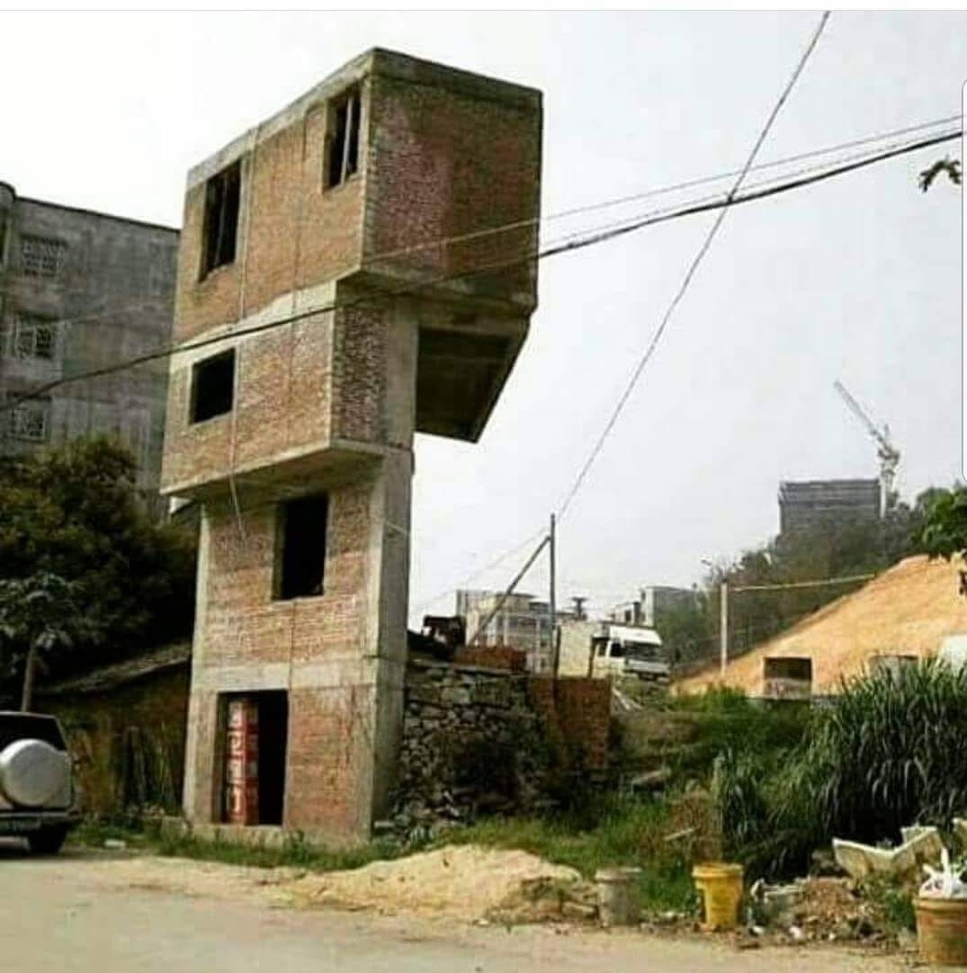

Slide 52
Se opera el derecho real de losa en el Registro de Inmuebles, mientras no advierte mejor reglamentación, de modo similar a las edificaciones normales, exigiéndose documento oficial del Poder Público.
Opera-se o direito real de laje no Registro de Imóveis, enquanto não advir melhor regulamentação, de modo similar às edificações normais, exigindo-se documento oficial do Poder Público.

Slide 53
El control sobre la viabilidad de la constitución del instituto, en vista del riesgo que puede presentar, no será del Registro de Inmuebles, sino del Municipio.
O controle sobre a viabilidade da constituição do instituto, em face do risco que pode apresentar, não será do Registro de Imóveis, mas do Município.

Slide 54
Será en esta institución del derecho, a través de la formalización del documento apropiado, observado o Código Civil (escritura pública), que se permitirá conocer de qué se trata la cosa relacionada con la losa, en particular su área, forma de acceso independiente, modo de prorrateo de los gastos de las partes que sirvan a todo el edificio y al pago de servicios de interés común, etc...
Será nesta instituição do direito, através da formalização do documento apropriado, observado o Código Civil (escritura pública), que se permitirá conhecer do que se trata a coisa relacionada com a laje, em especial sua área, forma de acesso independente, modo de rateio das despesas das partes que sirvam a todo o edifício e ao pagamento de serviços de interesse comum etc...

Slide 55
SUPERFICIE SUPERFÍCIE | LOSA LAJE
No requiere la existencia previa de edificación, ya que es sólo para edificar o plantar (Ar.t 1.369 CC) Não exige a existência prévia de construção, pois é somente para construir ou plantar (Ar.t 1.369 CC) | Presupone existencia previa de construcción, ya que se encuentra SOBRE o BAJO una construcción que constituirá la nueva unidad inmobiliaria. Pressupõe existência prévia de construção, pois é SOBRE ou SOB uma construção que se constituirá a nova unidade imobiliária.
Es el acto de inscripción en el registro de la propiedad É ato de registro na matrícula do imóvel | Implica la apertura de registro para la losa y anotación en el Registro Madre Implica abertura de matrícula para a Laje e averbação na Matrícula-Mãe
Una vez extinguida la concesión, el propietario tendrá la propiedad sobre la construcción que realice el propietario de la superficie Extinta a concessão, o proprietário passará a ter a propriedade sobre a construção feita pelo superficiário | Si el dueño de la losa hizo la construcción, la construcción le pertenece Se o titular da Laje fez a construção, a ele pertence a construção
Establecido en cualquier propiedad Instituído em qualquer imóvel | Solo en el ámbito de la Regularización de Tierras Somente no âmbito da Regularização Fundiária

Slide 56
Conclusión Conclusão
Cooperación entre todos los agentes implicados (Poder Público, Ministerio Público, Defensoría Pública, Escribanos, Registradores y Operadores de Justicia).
A cooperação entre todos os agentes envolvidos (Poder Público, Ministério Público, Defensoria Pública, Notários, Registradores e Operadores do Direito).
Y para ello, es fundamental que el Registrador de la Propiedad tenga una postura proactiva, señalando caminos y poniéndose a disposición de la Comunidad para la resolución de sus conflictos.
E para isso é fundamental que o Registrador Imobiliário tenha uma postura pró-ativa, apontando caminhos e colocando-se à disposição da Comunidade para a resolução dos seus conflitos.

Slide 57
Entrega de Título a Propietarios por Regularización de Tierras a través de Reurb-S Entrega de Título aos Proprietários em virtude da Regularização Fundiária através da Reurb-S Estuvieron presentes el Alcalde Municipal de Porto Alegre y el Registrador de la Propiedad. Estavam presentes o Prefeito Municipal de Porto Alegre e o Registrador de Imóveis

Slide 58
¡Muchas gracias!
Muito obrigado!
www.lamanapaiva.com.br

